Slide 1





Studio Shodwe
HOME
SERVICE
ABOUT US
CONTACT US
SISTEM SMART
FARMING
Nama : ELYZA
Nim : 2400018106
Kelas : B
Link Github : https://github.com/Elyza02/Projek-web-profil-Elyza2400018106
01

Slide 2

Studio Shodwe
HOME
SERVICE
ABOUT US
CONTACT US
DESKRIPSI SINGKAT
Sistem Smart Farming merupakan aplikasi desktop berbasis pungli GUI yang dikembangkan menggunakan bahasa pemrograman Java dengan Java Swing di IntelliJ IDEA. Aplikasi ini dirancang untuk membantu proses monitoring kondisi tanaman secara digital melalui simulasi data sensor seperti suhu, kelembapan tanah, pH, dan intensitas cahaya. Selain itu, aplikasi ini juga menyediakan fitur pemilihan jenis tanaman, kontrol pompa air, serta catatan manual pertanian, dengan menerapkan konsep Object Oriented Programming (OOP) seperti enkapsulasi, pewarisan, dan polimorfisme.
02

Slide 3

Studio Shodwe
HOME
SERVICE
ABOUT US
CONTACT US
FITUR UTAMA APLIKASI
Login pengguna
Pemilihan jenis tanaman
Dashboard monitoring tanaman
Monitoring sensor (suhu, kelembapan tanah, pH, cahaya)
Analisis kondisi tanaman
Kontrol pompa air
Catatan manual pertanian
Navigasi antar halaman
Keluar aplikasi
03

Slide 4
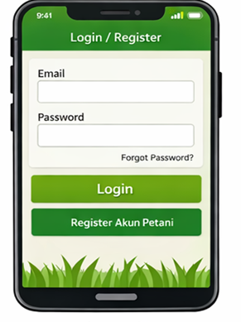
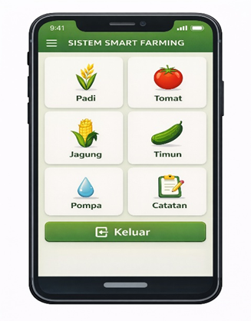
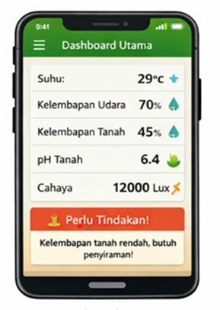

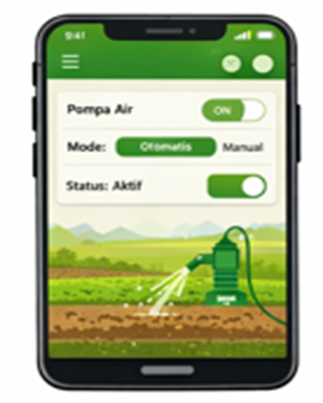
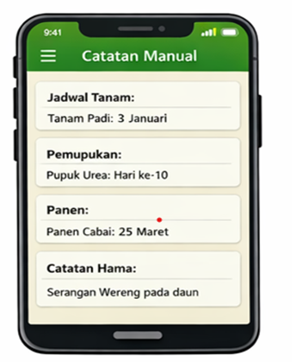
Studio Shodwe
HOME
SERVICE
ABOUT US
CONTACT US
DESAIN /RANCANGAN APLIKASI
04

Slide 5
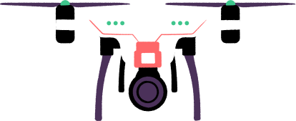
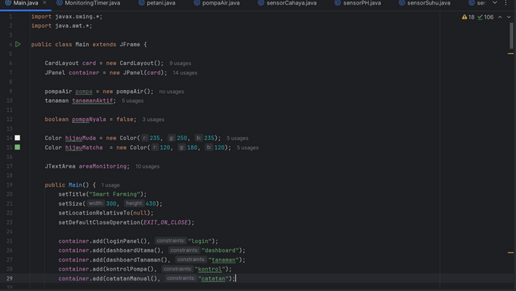
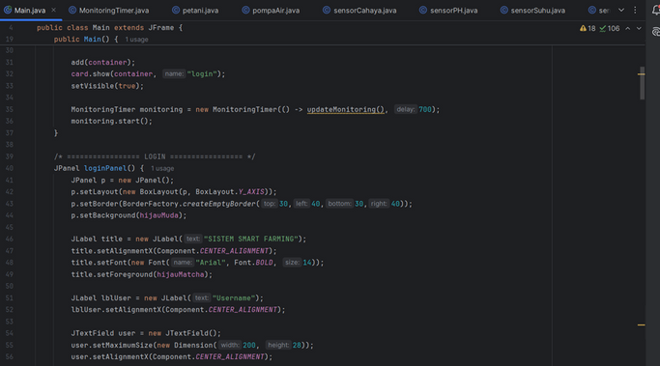
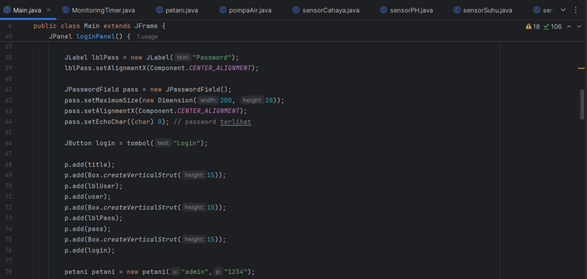
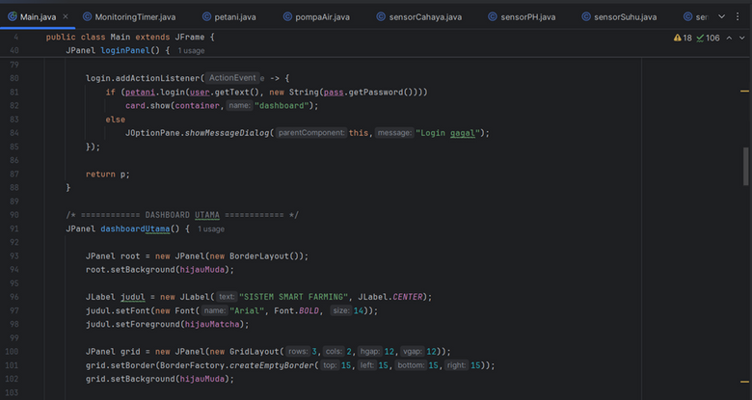
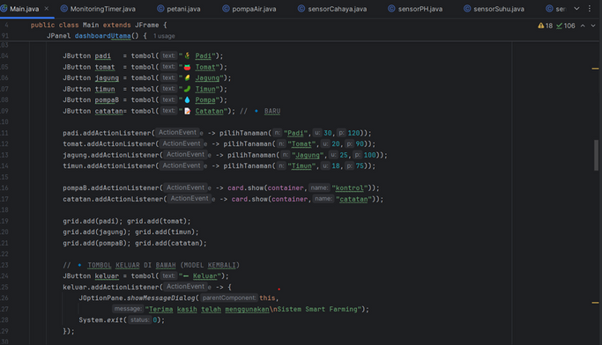
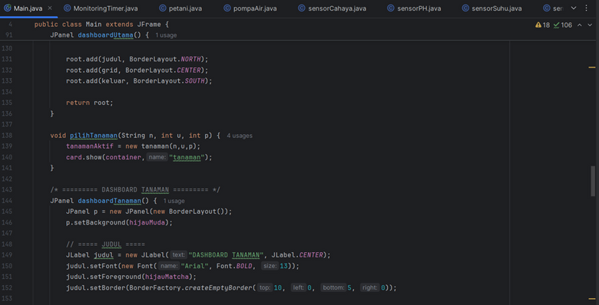
Studio Shodwe
STRUKTUR CODE
HOME
SERVICE
ABOUT US
CONTACT US
Class Main
05

Slide 6
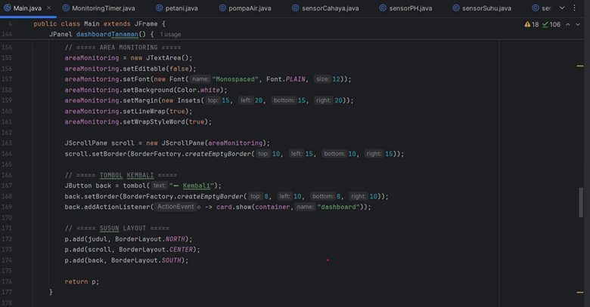
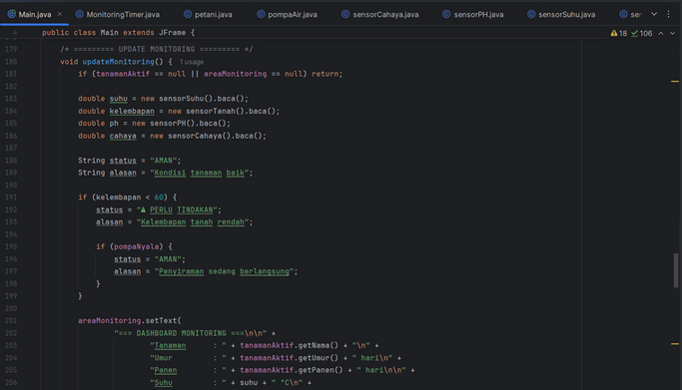
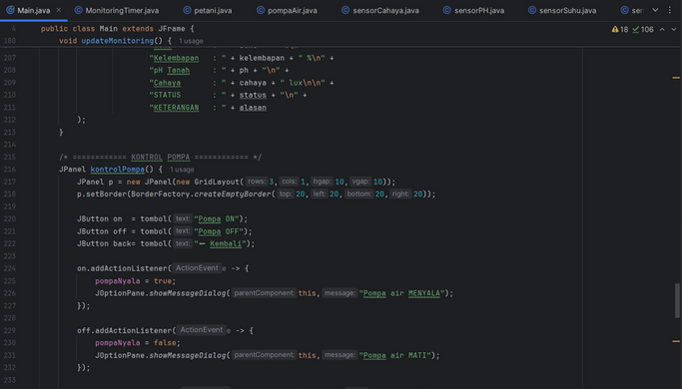

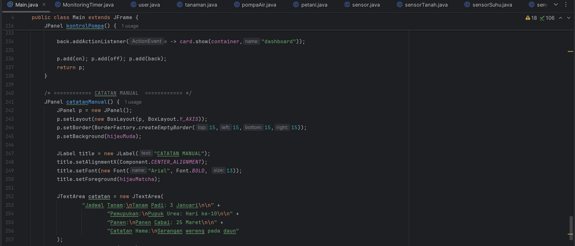
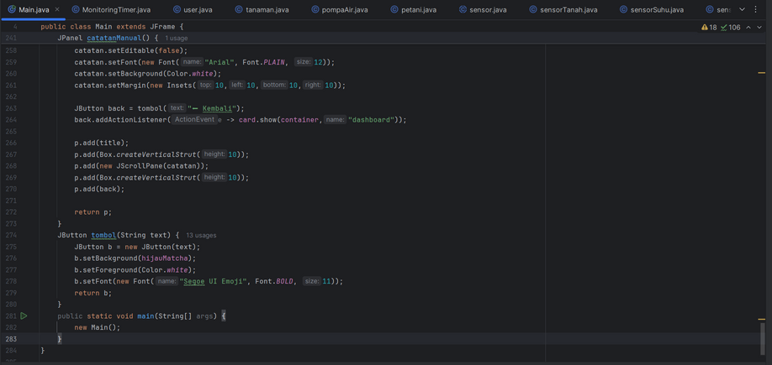
Studio Shodwe
HOME
SERVICE
ABOUT US
CONTACT US
Class Main merupakan class utama dalam aplikasi Sistem Smart Farming yang dibuat menggunakan bahasa pemrograman Java dengan tampilan GUI berbasis Java Swing di IntelliJ IDEA. Class ini mewarisi class JFrame, sehingga berfungsi sebagai jendela utama aplikasi. Di dalam class ini diatur seluruh tampilan antarmuka seperti halaman login, dashboard utama, dashboard tanaman, kontrol pompa air, dan catatan manual menggunakan CardLayout, sehingga perpindahan antar halaman GUI dapat dilakukan dengan mudah tanpa membuka jendela baru.
Fungsi utama class Main adalah sebagai pengontrol alur aplikasi dan penghubung antara tampilan GUI dengan logika program. Pada class ini diterapkan konsep enkapsulasi, karena data seperti tanamanAktif, pompaNyala, dan areaMonitoring disimpan sebagai atribut class dan dikelola secara internal. Selain itu, konsep polimorfisme diterapkan saat class ini memanggil method baca() dari berbagai sensor dengan cara yang sama, meskipun setiap sensor menghasilkan nilai yang berbeda.
06

Slide 7
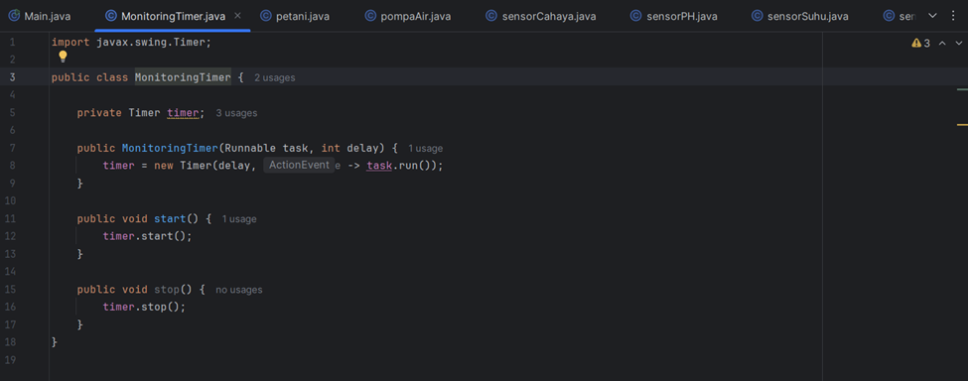
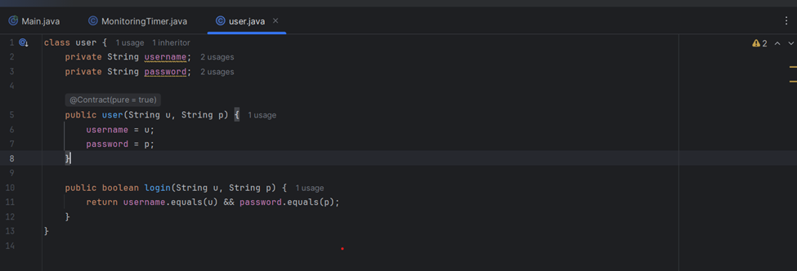
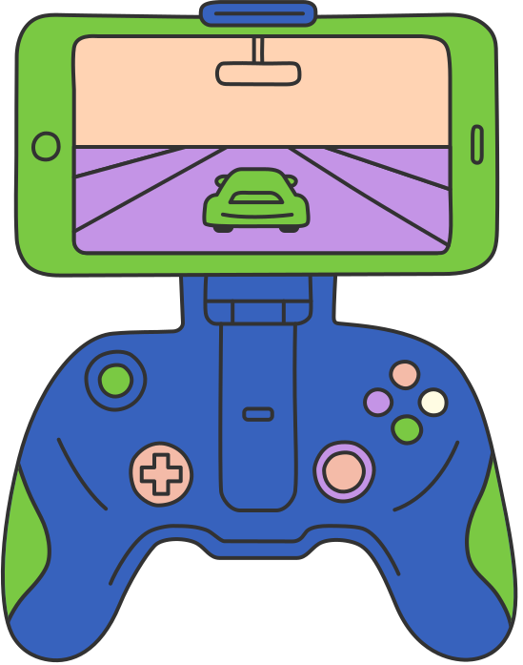
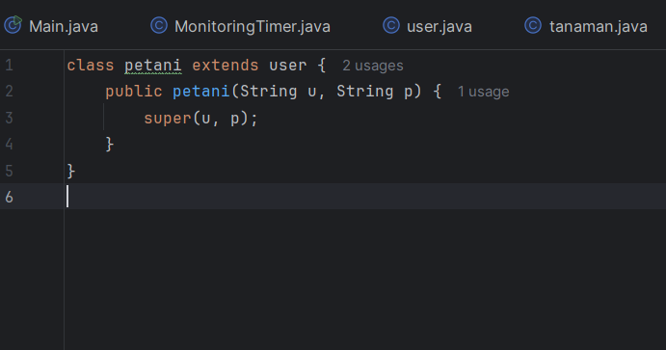
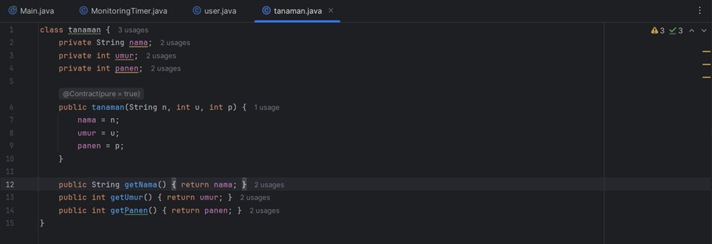
CLASS Monotoring Timer
CLASS User
Class user merupakan class dasar yang digunakan untuk menyimpan data pengguna sistem Smart Farming, yaitu username dan password. Class ini tidak menampilkan GUI secara langsung, tetapi digunakan pada halaman login yang dibuat menggunakan komponen GUI Java Swing seperti JTextField, JPasswordField, dan JButton di class Main.
Fungsi class ini adalah melakukan validasi login pengguna. Konsep enkapsulasi diterapkan dengan menjadikan atribut username dan password bersifat private, sehingga data pengguna lebih aman. Class ini juga menjadi dasar penerapan pewarisan, karena diturunkan ke class petani.
Class MonitoringTimer digunakan untuk mengatur proses monitoring agar berjalan secara otomatis dalam aplikasi GUI Java Swing di IntelliJ IDEA. Class ini memanfaatkan javax.swing.Timer, sehingga proses monitoring dapat berjalan bersamaan dengan tampilan GUI tanpa membuat aplikasi menjadi lambat atau freeze.
Fungsi dari class ini adalah menjalankan pembaruan data sensor secara berkala tanpa perlu interaksi langsung dari pengguna. Pada class ini diterapkan konsep enkapsulasi, karena objek Timer dibuat bersifat private dan hanya dapat dikontrol melalui method start() dan stop().
CLASS Petani
CLASS Tanaman
Class petani merupakan turunan dari class user yang merepresentasikan pengguna utama aplikasi, yaitu petani. Class ini digunakan dalam proses login GUI di IntelliJ IDEA.
Fungsi class petani adalah sebagai objek pengguna yang memiliki akses ke sistem Smart Farming. Konsep pewarisan diterapkan karena class ini mewarisi method login() dari class user. Selain itu, konsep polimorfisme terlihat karena objek petani dapat diperlakukan sebagai objek bertipe user dalam proses autentikasi.
Class tanaman digunakan untuk menyimpan informasi tanaman yang sedang dipantau, seperti nama tanaman, umur tanaman, dan waktu panen. Data ini kemudian ditampilkan pada dashboard monitoring tanaman melalui GUI Java Swing.
Fungsi class ini adalah sebagai penyimpan data tanaman yang dipilih oleh pengguna. Konsep enkapsulasi diterapkan dengan menjadikan seluruh atribut bersifat private dan hanya dapat diakses melalui method getter, sehingga data tanaman tidak dapat diubah secara sembarangan.
07

Slide 8
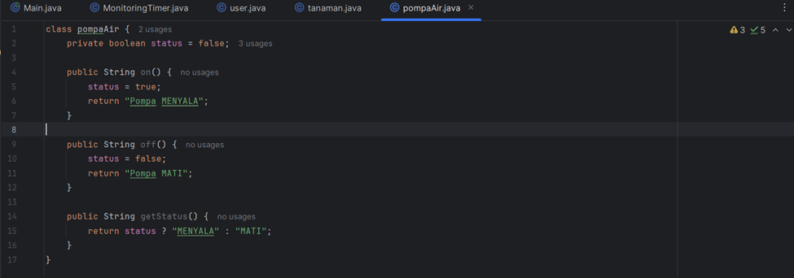
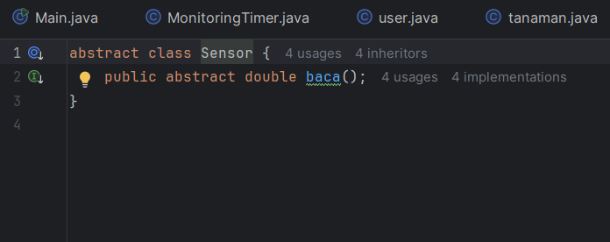

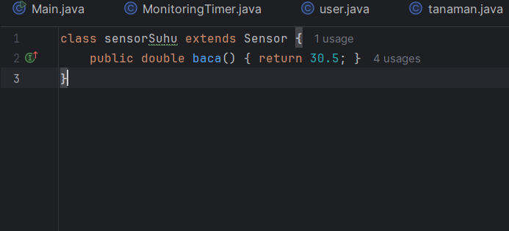
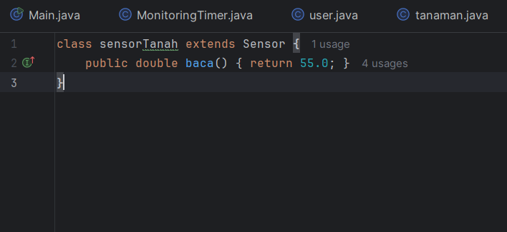
CLASS Pompa Air
CLASS Sensor
Class pompaAir berfungsi untuk mengatur status pompa air dalam sistem Smart Farming. Class ini terhubung langsung dengan tombol GUI Pompa ON dan Pompa OFF pada halaman kontrol pompa.
Fungsi utama class ini adalah menyalakan dan mematikan pompa air. Konsep enkapsulasi diterapkan dengan menyembunyikan atribut status dan hanya mengizinkan perubahan melalui method on() dan off(), sehingga pengendalian pompa lebih aman dan terkontrol.
Class Sensor merupakan abstract class yang menjadi dasar dari seluruh sensor dalam sistem Smart Farming. Class ini tidak ditampilkan secara langsung pada GUI, tetapi hasil pembacaannya ditampilkan melalui JTextArea pada dashboard monitoring tanaman.
Fungsi class ini adalah sebagai kerangka dasar sistem sensor. Konsep abstraksi dan pewarisan diterapkan karena class ini mendefinisikan method baca() yang wajib diimplementasikan oleh seluruh sensor turunannya.
CLASS Sensor Suhu
CLASS Sensor Tanah
Class sensorSuhu merupakan turunan dari abstract class Sensor yang digunakan untuk membaca suhu lingkungan tanaman. Nilai suhu yang dihasilkan akan ditampilkan pada dashboard monitoring tanaman di GUI Java Swing.
Fungsi class ini adalah memantau kondisi suhu lingkungan. Konsep pewarisan diterapkan karena class ini mewarisi Sensor, sedangkan konsep polimorfisme diterapkan karena method baca() diimplementasikan secara khusus untuk membaca suhu.
Class sensorTanah digunakan untuk membaca nilai kelembapan tanah. Data dari sensor ini sangat berpengaruh terhadap status tanaman yang ditampilkan pada dashboard GUI.
Fungsi class ini adalah menentukan apakah tanah dalam kondisi cukup lembap atau perlu penyiraman. Konsep pewarisan dan polimorfisme diterapkan karena class ini mewarisi Sensor dan mengimplementasikan method baca() dengan nilai yang berbeda dari sensor lainnya.
08

Slide 9


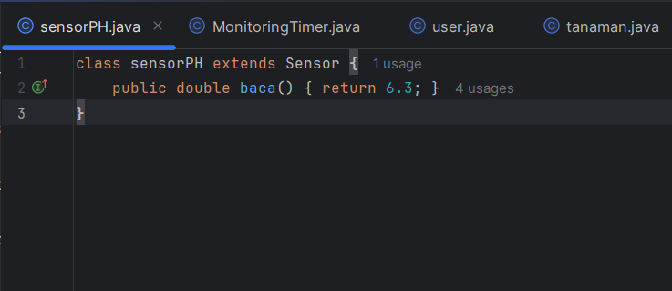
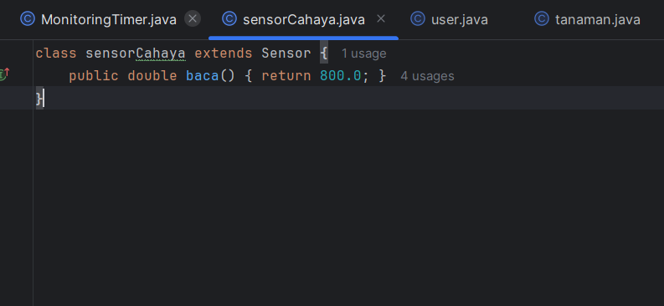
HOME
SERVICE
ABOUT US
CONTACT US
CLASS Sensor PH
CLASS Sensor Cahaya
Class sensorPH berfungsi untuk membaca tingkat keasaman tanah. Nilai pH tanah ditampilkan pada dashboard monitoring tanaman.
Fungsi class ini adalah memantau kondisi pH tanah agar tanaman tetap berada dalam kondisi optimal. Konsep polimorfisme diterapkan karena method baca() memiliki implementasi yang berbeda dibandingkan sensor lain, meskipun dipanggil dengan cara yang sama
Class sensorCahaya digunakan untuk membaca intensitas cahaya yang diterima tanaman. Data cahaya ditampilkan pada GUI dashboard tanaman.
Fungsi class ini adalah memantau kondisi cahaya lingkungan tanaman. Konsep pewarisan dan polimorfisme diterapkan karena class ini mewarisi Sensor dan mengimplementasikan method baca() sesuai dengan fungsi sensor cahaya.
09

Slide 10
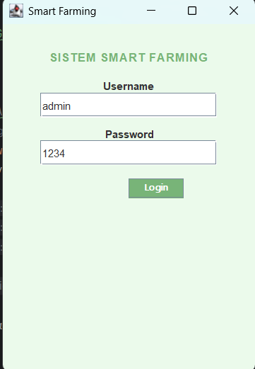
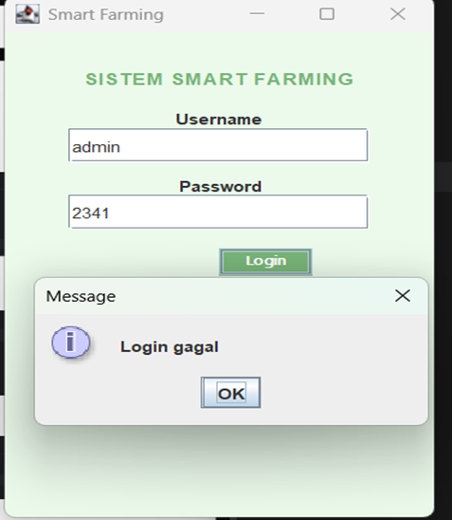
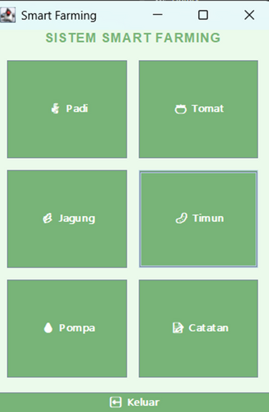
Studio Shodwe
HOME
SERVICE
ABOUT US
CONTACT US
TAMPILAN APLIKASI SISTEM SMART FAMING
Pada menampilkan halaman Login “SISTEM SMART FARMING” sebagai tahap awal penggunaan aplikasi. Pada halaman ini, pengguna diminta memasukkan username dan password lalu menekan tombol Login. Sistem kemudian melakukan proses validasi data login. Jika username atau password yang dimasukkan salah, maka akan muncul pop-up pesan “Login gagal” sebagai pemberitahuan bahwa autentikasi tidak berhasil, dan pengguna tetap berada di halaman login. Namun, jika data login benar, sistem akan langsung mengarahkan pengguna ke Dashboard Utama, yang berisi menu-menu utama seperti pemilihan tanaman, kontrol pompa, catatan manual, dan tombol keluar.

Slide 11
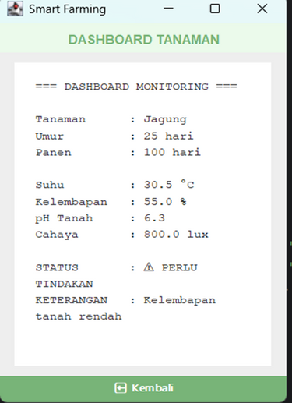
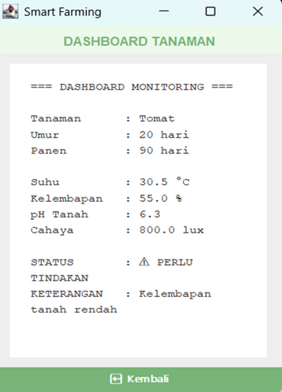
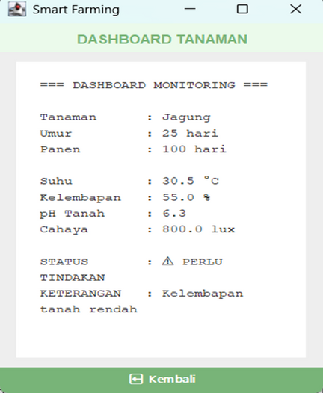
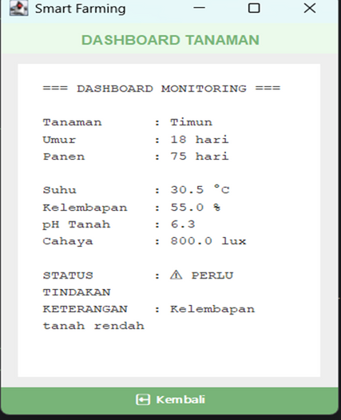
DASHBOARD TANAMAN DAN STATUS MONITORING
Studio Shodwe
HOME
SERVICE
ABOUT US
CONTACT US
Setelah pengguna memilih salah satu jenis tanaman seperti Padi, Tomat, Jagung, atau Timun pada dashboard utama, sistem akan langsung berpindah ke halaman Dashboard Tanaman. Pada halaman ini ditampilkan informasi monitoring tanaman secara lengkap dalam bentuk teks, yang meliputi nama tanaman yang dipilih, umur tanaman, estimasi waktu panen, serta data hasil pembacaan sensor yaitu suhu, kelembapan tanah, pH tanah, dan intensitas cahaya. Semua informasi tersebut ditampilkan pada JTextArea agar mudah dibaca oleh pengguna, dan di bagian bawah tersedia tombol Kembali untuk kembali ke dashboard utama untuk memilih tanaman pada menu utama.
Pada halaman dashboard tanaman ini, sistem juga secara otomatis melakukan analisis kondisi tanaman berdasarkan data sensor, khususnya nilai kelembapan tanah. Apabila nilai kelembapan tanah berada di bawah batas normal, seperti pada contoh nilai 55%, maka sistem akan menampilkan status “⚠ PERLU TINDAKAN” dengan keterangan kelembapan tanah rendah. Hal ini menunjukkan bahwa sistem tidak hanya menampilkan data berupa angka, tetapi juga memberikan kesimpulan kondisi tanaman sehingga pengguna dapat mengetahui apakah tanaman dalam kondisi aman atau memerlukan tindakan lanjutan seperti penyiraman.
07

Slide 12
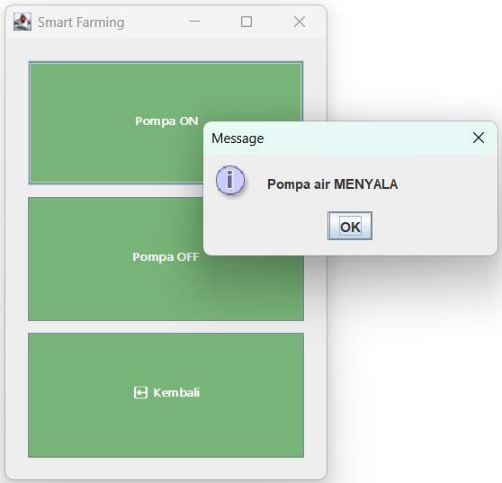
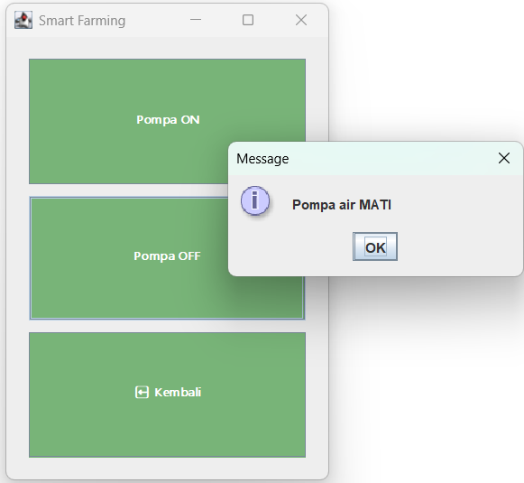
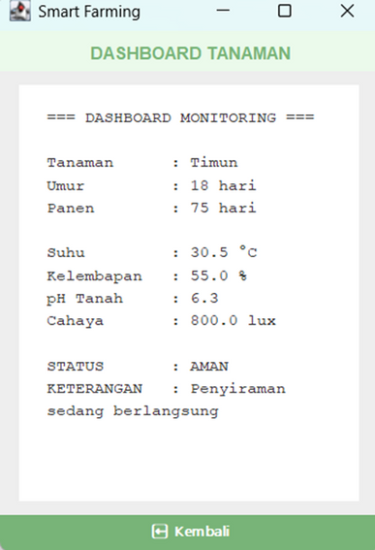
Studio Shodwe
HOME
SERVICE
ABOUT US
CONTACT US
Dari dashboard utama, pengguna dapat memilih menu Pompa untuk masuk ke halaman Kontrol Pompa. Pada halaman ini ditampilkan tombol Pompa ON, Pompa OFF, dan Kembali, yang digunakan untuk mengatur penyiraman tanaman. Ketika pengguna menekan tombol Pompa ON, sistem akan menampilkan pop-up pesan “Pompa air MENYALA”, sedangkan ketika tombol Pompa OFF ditekan, sistem akan menampilkan pop-up “Pompa air MATI” sebagai tanda bahwa perintah pengguna telah berhasil dijalankan. Selanjutnya, apabila pompa dinyalakan dan pengguna kembali ke halaman Dashboard Tanaman, maka status monitoring tanaman akan berubah menjadi AMAN dengan keterangan penyiraman sedang berlangsung. Hal ini menunjukkan bahwa sistem Smart Farming bekerja secara terintegrasi, di mana kondisi tanah yang sebelumnya kering dapat ditangani melalui penyiraman, dan hasil tindakan tersebut langsung memengaruhi status monitoring tanaman yang ditampilkan pada GUI.
09

Slide 13

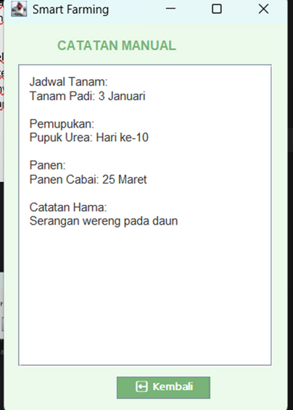
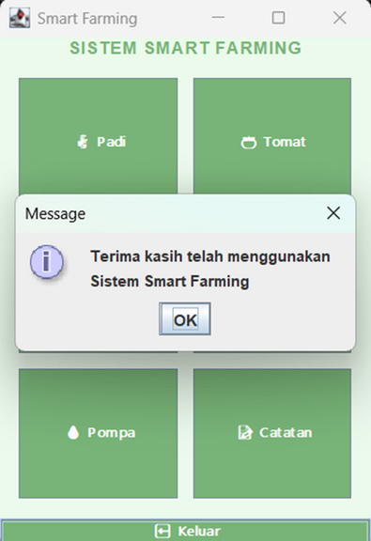
Studio Shodwe
HOME
SERVICE
ABOUT US
CONTACT US
Selain fitur monitoring dan kontrol pompa, aplikasi Smart Farming juga menyediakan menu Catatan yang dapat diakses dari dashboard utama. Ketika pengguna menekan tombol Catatan, sistem akan menampilkan halaman Catatan Manual yang berisi informasi tambahan terkait kegiatan pertanian, seperti jadwal tanam, pemupukan, waktu panen, serta catatan hama. Informasi ini ditampilkan dalam bentuk teks pada JTextArea dan bersifat read-only, sehingga pengguna hanya dapat membaca catatan tanpa mengubah isinya. Pada halaman ini juga tersedia tombol Kembali yang berfungsi untuk mengarahkan pengguna kembali ke dashboard utama.
Apabila pengguna telah selesai menggunakan aplikasi dan menekan tombol Keluar pada dashboard utama, sistem akan menampilkan pop-up pesan “Terima kasih telah menggunakan Sistem Smart Farming” sebagai penutup, kemudian aplikasi akan ditutup secara otomatis. Hal ini menandakan bahwa alur penggunaan aplikasi telah selesai dengan baik dan tertutup secara terstruktur.
10

Slide 14
Studio Shodwe
HOME
SERVICE
ABOUT US
CONTACT US
THANK YOU
Link Github : https://github.com/Elyza02/Projek-web-profil-Elyza2400018106
01

